Slide 1
Администрация Тутаевского муниципального района
ПРОЕКТ
прогнозного плана (программы) приватизации имущества, находящегося в собственности Тутаевского муниципального района на 2018 год
Тутаев 2017

Slide 2
Структура прогнозного плана приватизации
В план приватизации включено 25 объектов недвижимости.
В том числе:
- 15 зданий и помещений, - 10 земельных участков под объектами.
В 2018 планируется получить доход от приватизации имущества -
В том числе:
- 15 зданий и помещений, - 10 земельных участков под объектами.

Slide 3
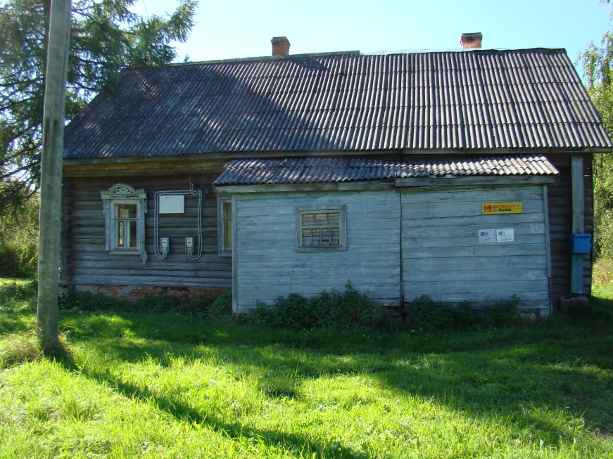
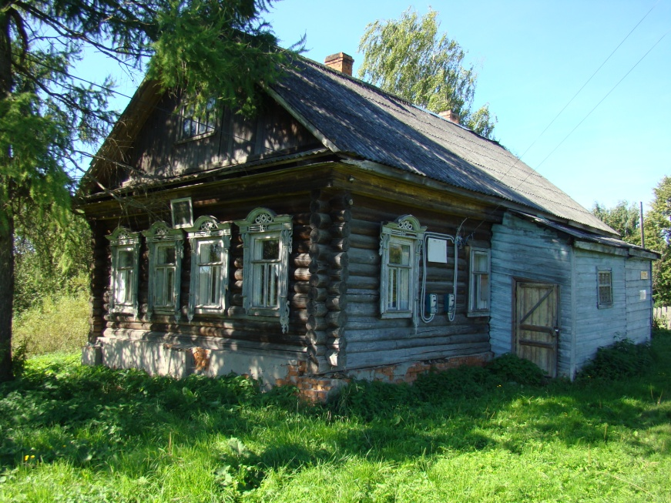
Объект 1. Нежилое здание
Адрес | Тутаевский р-н, Родионовский с/о, д. Машаково, ул. Цветочная, д. 14
Площадь объекта (кв. м) | 57,9
Площадь земельного участка (кв. м) | 253
Краткое описание объекта недвижимости | здание деревянное, 1-но этажное, в неудовлетворительном состоянии, коммуникации отсутствуют
Назначение | не используется
Предварительная рыночная стоимость объекта (руб.) | 52 000
Предварительная рыночная стоимость земельного участка (руб.) | 35 000

Slide 4
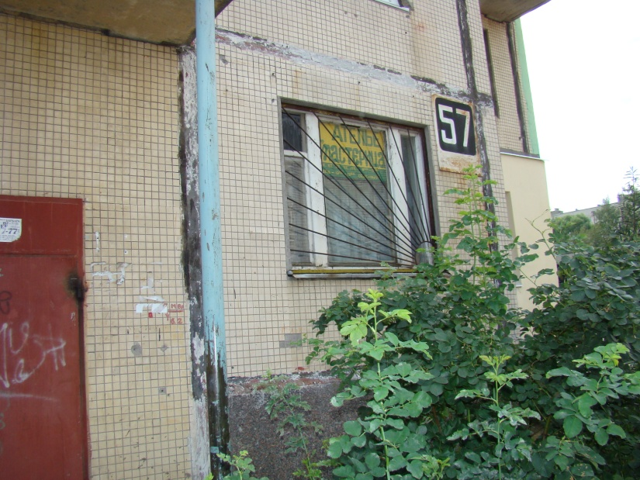
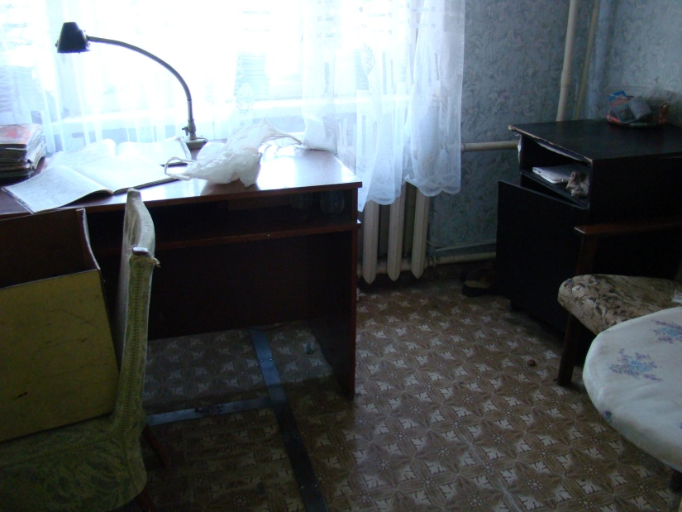
Объект 2.
Нежилое помещение I
Адрес | г. Тутаев, ул. Моторостроителей, д. 57
Площадь объекта (кв. м) | 19,3
Краткое описание объекта недвижимости | нежилое помещение в жилом доме на 1-ом этаже, вход в помещение через подъезд, в удовлетворительном состоянии, имеются все коммуникации
Назначение | не используется
Предварительная рыночная стоимость объекта (руб.) | 381 000

Slide 5
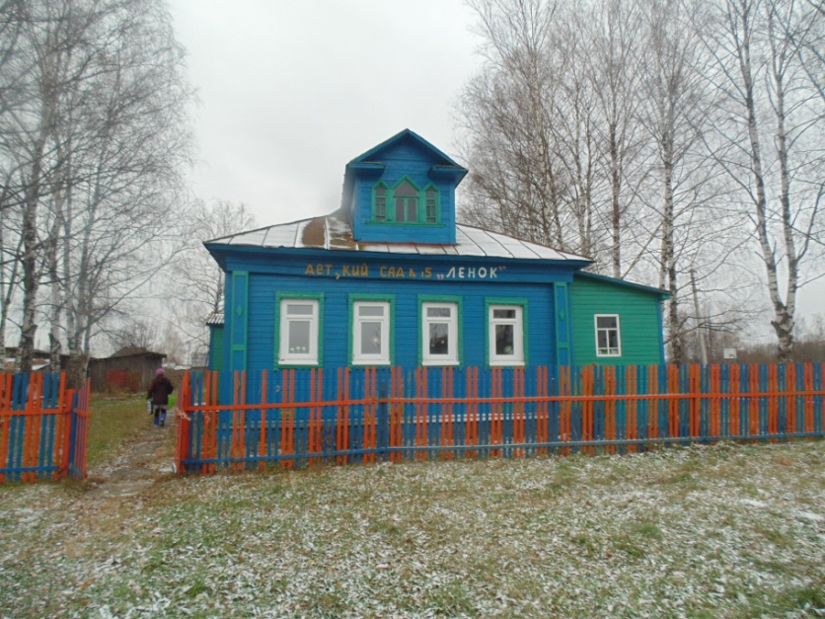
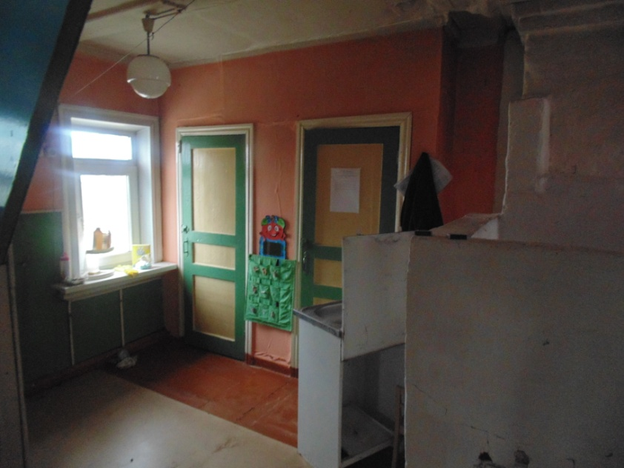
Объект 3.
Здание бывшего детского сада
Адрес | Тутаевский р-н, Помогаловский с/о, п. Урдома, ул. Центральная, д. 19
Площадь объекта (кв. м) | 101,2
Площадь земельного участка (кв. м) | 1 681
Краткое описание объекта недвижимости | здание деревянное, 1-но этажное, в хорошем состоянии, коммуникации: имеется электроснабжение, печное отопление
Назначение | не используется
Предварительная рыночная стоимость объекта (руб.) | 362 000
Предварительная рыночная стоимость земельного участка (руб.) | 183 000

Slide 6
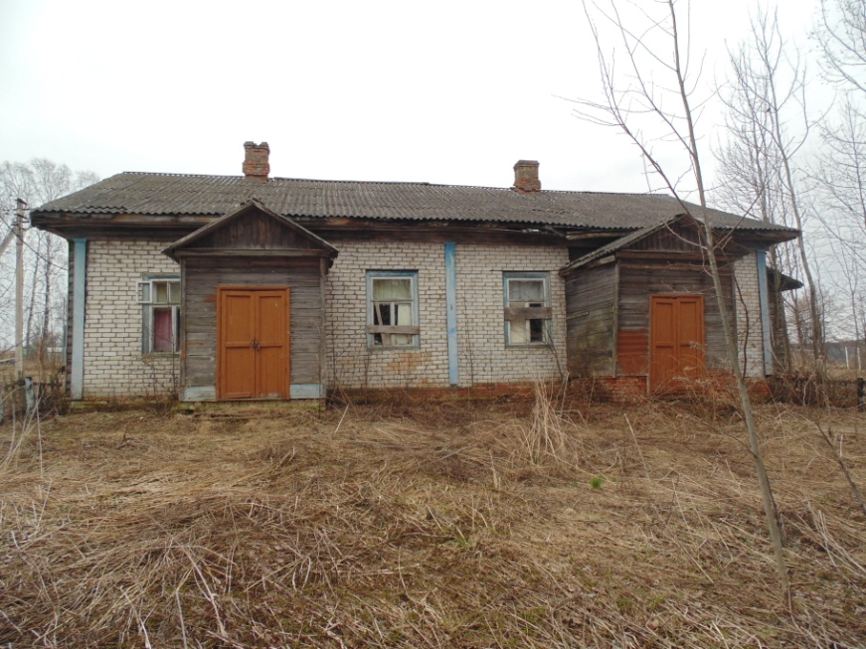
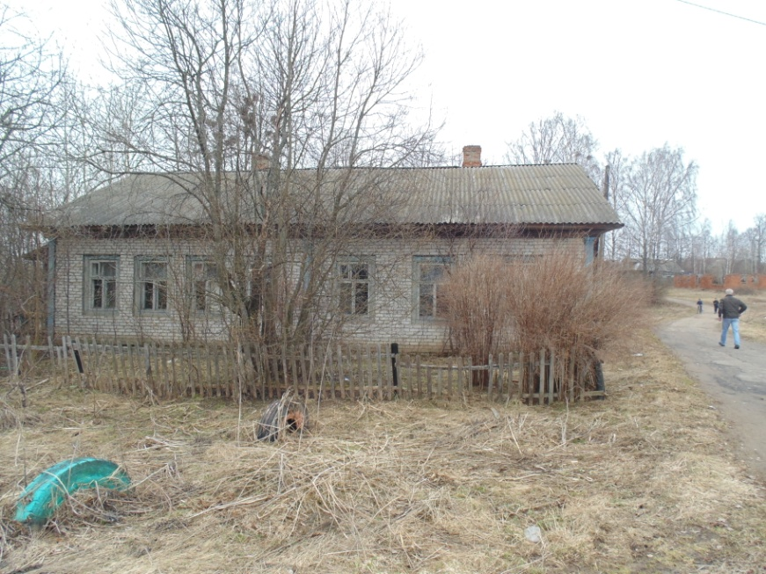
Объект 4. Нежилое здание
Адрес | Тутаевский р-н, Помогаловский с/о, с. Савинское, ул. Зеленая, д. 10
Площадь объекта (кв. м) | 152,8
Площадь земельного участка (кв. м) | 1 574
Краткое описание объекта недвижимости | здание 1-но этажное, деревянное, отделанное кирпичом, в удовлетворительном состоянии, коммуникации: есть электроснабжение, печное отопление, колодец, выгребная яма
Назначение | не используется
Предварительная рыночная стоимость объекта (руб.) | 308 000
Предварительная рыночная стоимость земельного участка (руб.) | 171 000

Slide 7
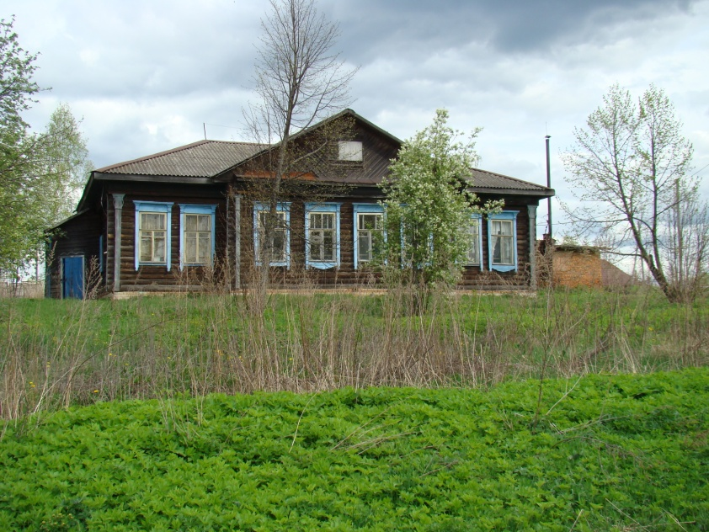
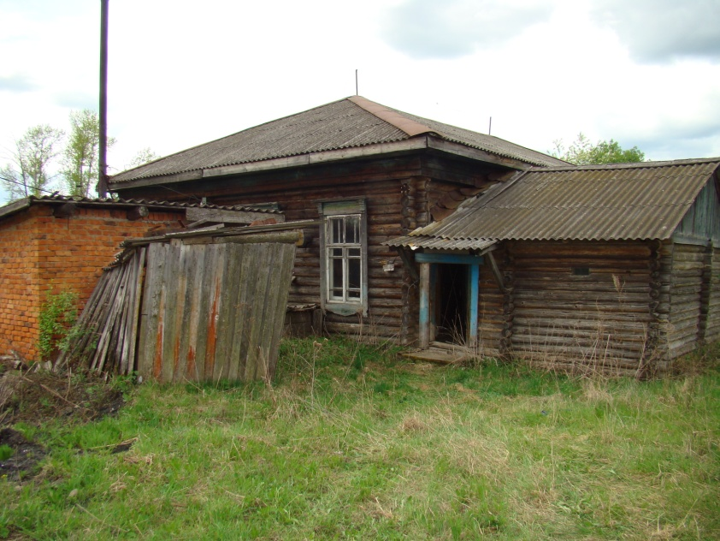
Объект 5.
Здание бывшего детского сада
Адрес | Тутаевский р-н, Метенинский с/о, д. Першино, ул. Молодежная, д.1
Площадь объекта (кв. м) | 170,4
Площадь земельного участка (кв. м) | 1 441
Краткое описание объекта недвижимости | здание бревенчатое, 1-но этажное, на окраине деревни, в удовлетворительном состоянии, коммуникации: есть электроснабжение, печное отопление, колодец, выгребная яма
Назначение | не используется
Предварительная рыночная стоимость объекта (руб.) | 288 000
Предварительная рыночная стоимость земельного участка (руб.) | 135 000

Slide 8
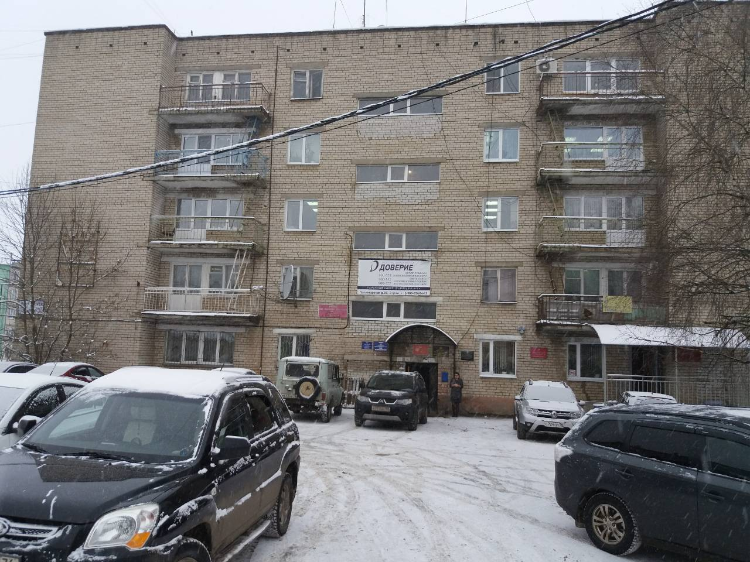
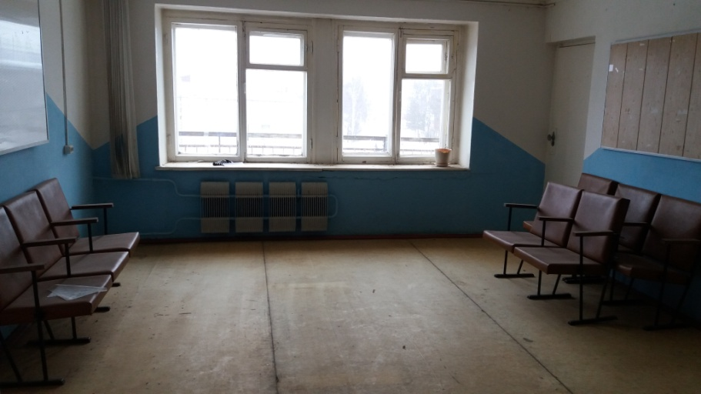
Объект 6. Нежилые помещения №16, 18,19,20,30
Адрес | г. Тутаев, ул. Пролетарская, д. 30
Площадь объекта (кв. м) | 79,3
Краткое описание объекта недвижимости | нежилые помещения в 5-ти этажном административном здании на 5-ом этаже, в хорошем состоянии, имеются все коммуникации
Назначение | не используется
Предварительная рыночная стоимость объекта (руб.) | 700 000

Slide 9
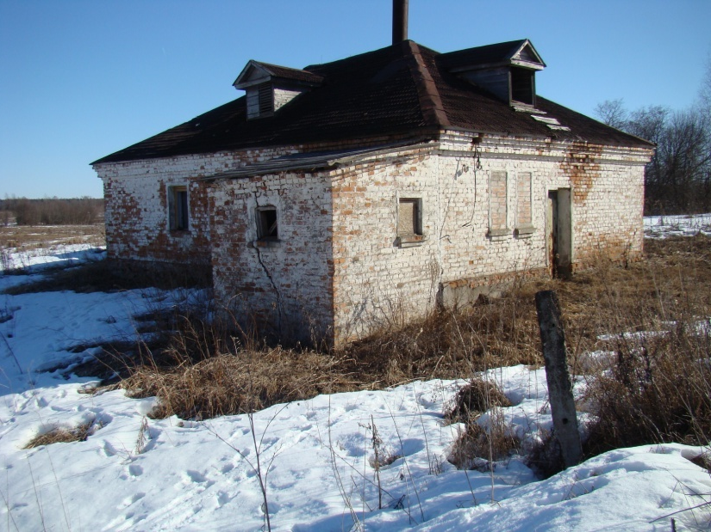
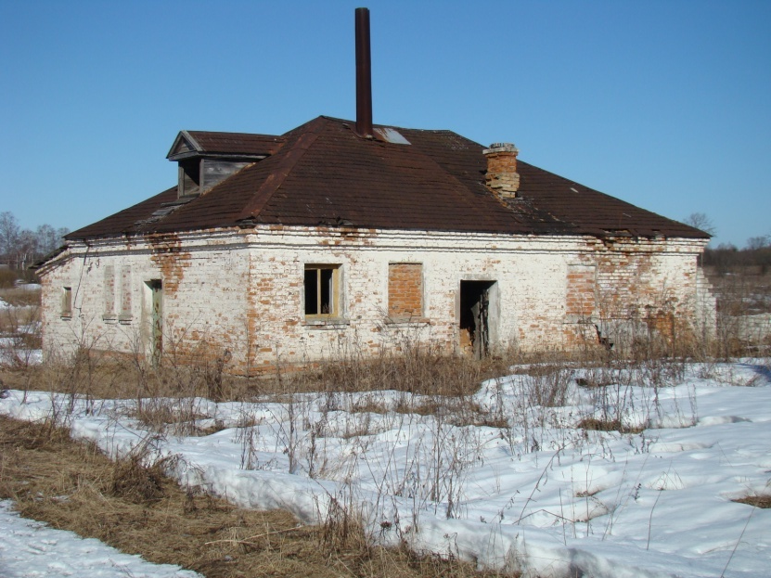
Объект 7.
Здание бывшей бани
Адрес | Тутаевский р-н, Помогаловский с/о, п. Урдома, ул. Центральная, д. 18
Площадь объекта (кв. м) | 65,3
Площадь земельного участка (кв. м) | 323
Краткое описание объекта недвижимости | здание кирпичное 1-но этажное, в неудовлетворительном состоянии, коммуникации отсутствуют
Назначение | не используется
Предварительная рыночная стоимость объекта (руб.) | 40 000
Предварительная рыночная стоимость земельного участка (руб.) | 30 000

Slide 10
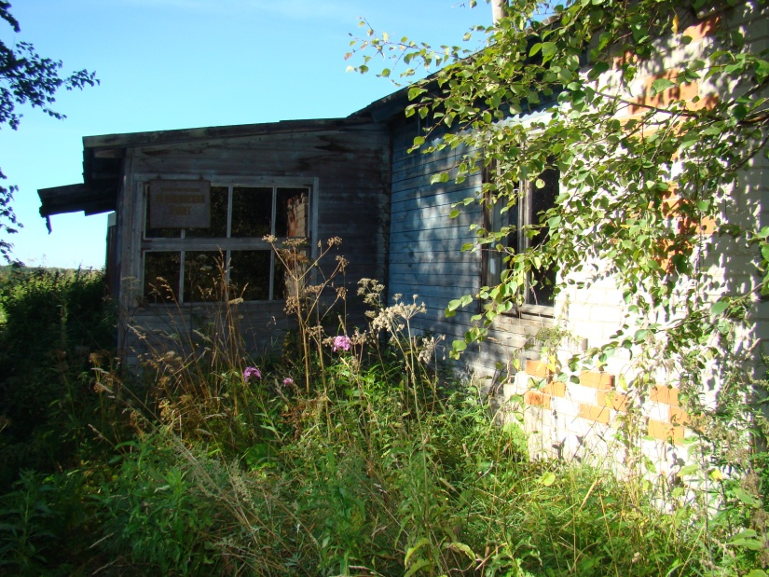
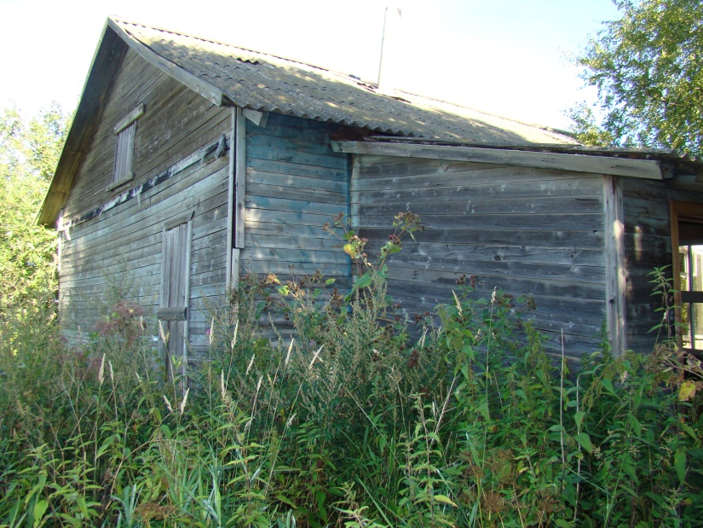
Объект 8. Нежилое здание
Адрес | Тутаевский р-н, Родионовский с/о, д. Дмитриевское, д. 18
Площадь объекта (кв. м) | 52,0
Площадь земельного участка (кв. м) | 1 320
Краткое описание объекта недвижимости | стены здания тесовые частично обложены кирпичом, здание в неудовлетворительном состоянии, коммуникации отсутствуют
Назначение | не используется
Предварительная рыночная стоимость объекта (руб.) | 25 000
Предварительная рыночная стоимость земельного участка (руб.) | 160 000

Slide 11
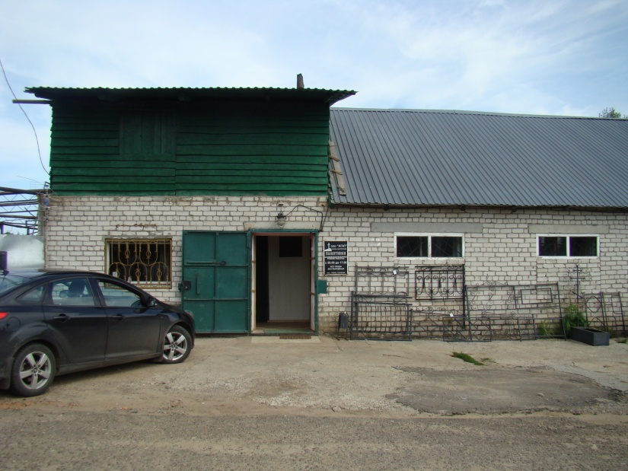
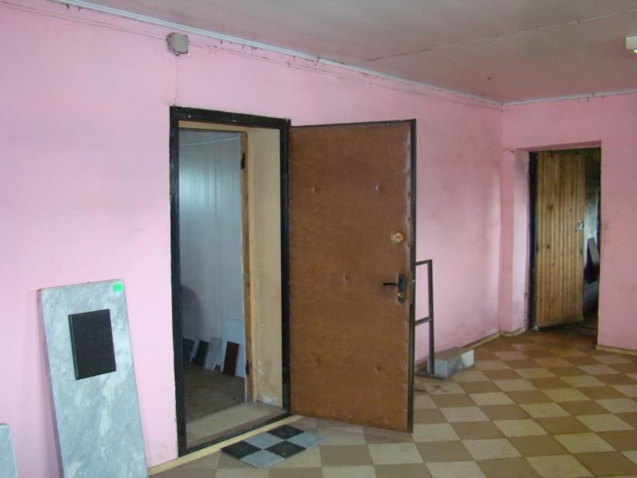
Объект 9.
Нежилое помещение I (помещения № 1,2,3,4,8)
Адрес | Тутаевский р-н, 9 км автодороги Тутаев-Шопша
Площадь объекта (кв. м) | 79,5
Краткое описание объекта недвижимости | нежилые помещения в 1-ом нежилом здании, в удовлетворительном состоянии, имеется электроснабжение (продажа будет осуществляться в соответствии с Федеральным Законом от 22.07.2008 года №159-ФЗ )
Назначение | аренда (заключен договор аренды с ООО «Агат»)
Предварительная рыночная стоимость объекта (руб.) | 500 000

Slide 12
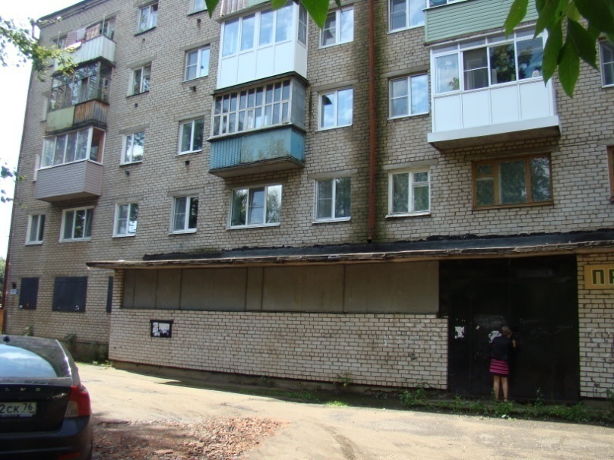
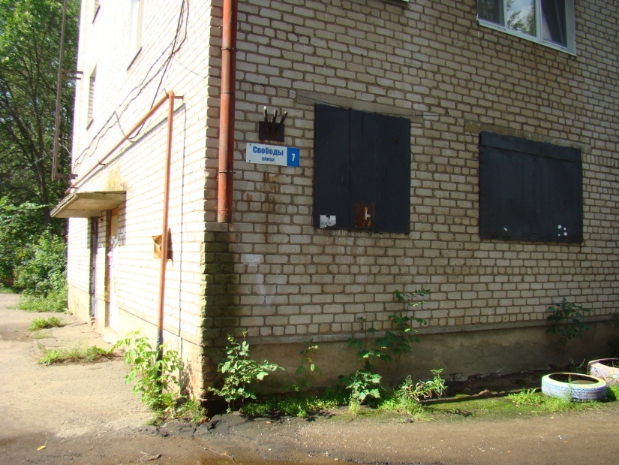
Объект 10.
Нежилые помещения I, II
Адрес | Тутаевский р-н, пос. Константиновский, ул. Свободы, д. 7
Площадь объекта (кв. м) | 272,4
Краткое описание объекта недвижимости | встроенный магазин в 5-ти этажном жилом доме, в удовлетворительном состоянии, имеются все коммуникации
Назначение | не используются
Предварительная рыночная стоимость объекта (руб.) | 2 000 000

Slide 13
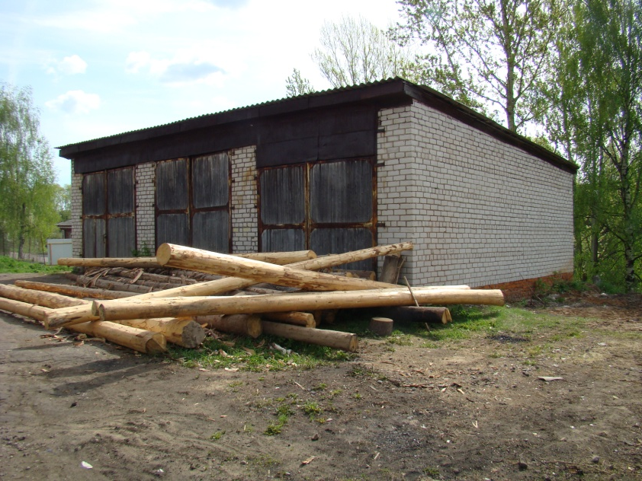
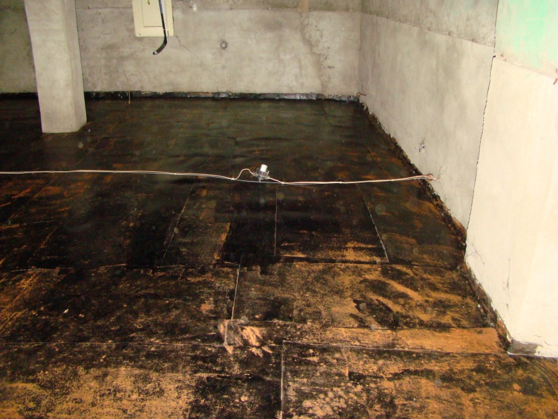
Объект 11. Здание гаража
Адрес | г. Тутаев, ул. Ушакова, д. 54а
Площадь объекта (кв. м) | 98,5
Площадь земельного участка (кв. м) | 366
Краткое описание объекта недвижимости | гараж из 4 блоков, в неудовлетворительном состоянии, неблагоустроенный
Назначение | не используется
Предварительная рыночная стоимость объекта (руб.) | 100 000
Предварительная рыночная стоимость земельного участка (руб.) | 97 000

Slide 14
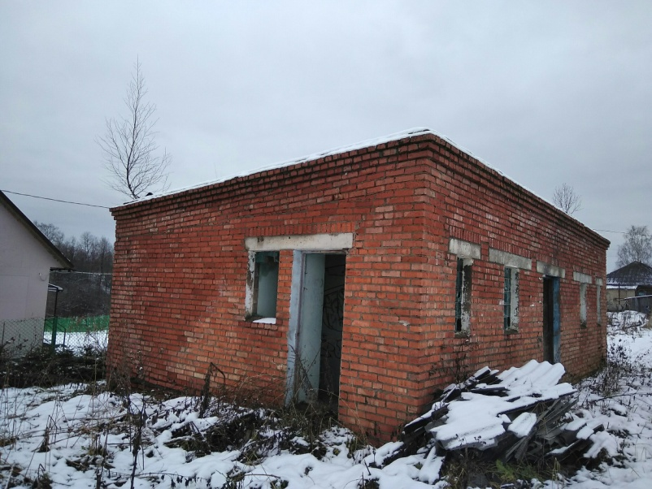
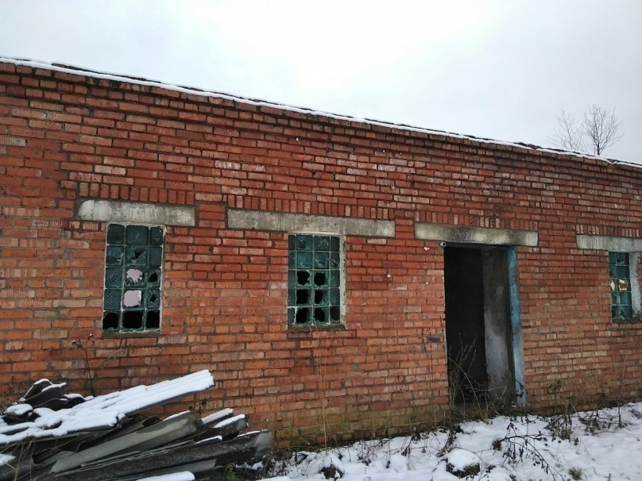
Объект 12.
Здание бывшей бани
Адрес | Тутаевский р-н, д. Рождественное, д. 4
Площадь объекта (кв. м) | 43,1
Площадь земельного участка (кв. м) | 107
Краткое описание объекта недвижимости | здание кирпичное 1-но этажное, в неудовлетворительном состоянии, коммуникации отсутствуют
Назначение | не используется
Предварительная рыночная стоимость объекта (руб.) | 12 000
Предварительная рыночная стоимость земельного участка (руб.) | 10 000

Slide 15
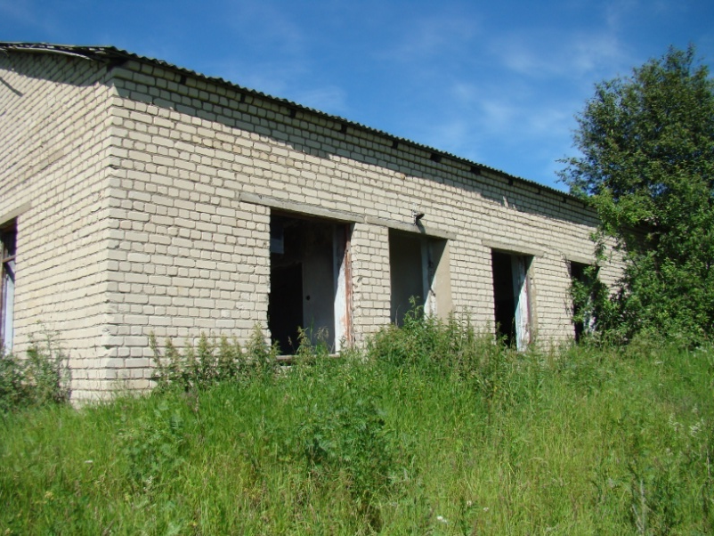
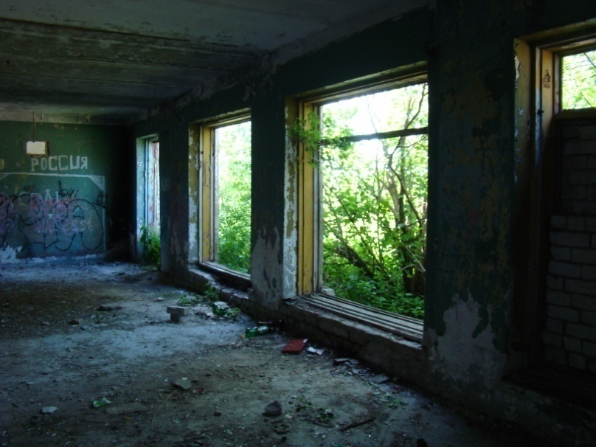
Объект 13.
Нежилые помещения
№№ 24-39
Адрес | Тутаевский р-н, Николо-Эдомский с/о, д. Осташево, д. 1
Площадь объекта (кв. м) | 224,3
Краткое описание объекта недвижимости | нежилые помещения в неудовлетворительном состоянии, стены здания тесовые частично обложены кирпичом, коммуникации отсутствуют
Назначение | не используются
Предварительная рыночная стоимость объекта (руб.) | 71 000

Slide 16
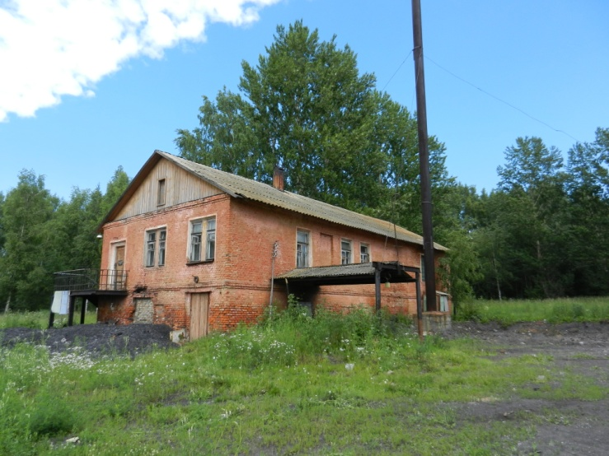
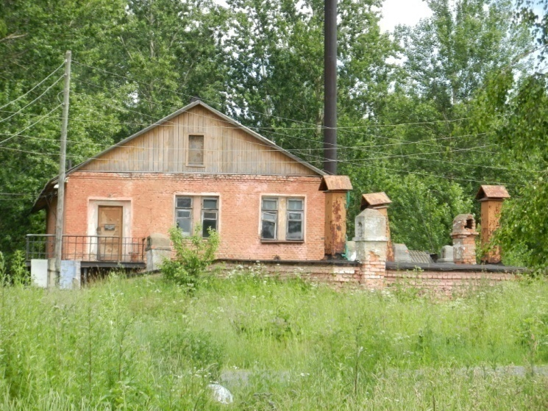
Объект 14.
Здание бывшей бани со встроенной прачечной и котельной
Адрес | Тутаевский р-н, Чебаковский с/о, д. Судилово, д. 6г
Площадь объекта (кв. м) | 280,0
Площадь земельного участка (кв. м) | 496
Краткое описание объекта недвижимости | здание кирпичное, 2-х этажное, один из них – цокольный, в удовлетворительном состоянии, коммуникации: есть электроснабжение
Назначение | не используется
Предварительная рыночная стоимость объекта (руб.) | 90 000
Предварительная рыночная стоимость земельного участка (руб.) | 80 000

Slide 17
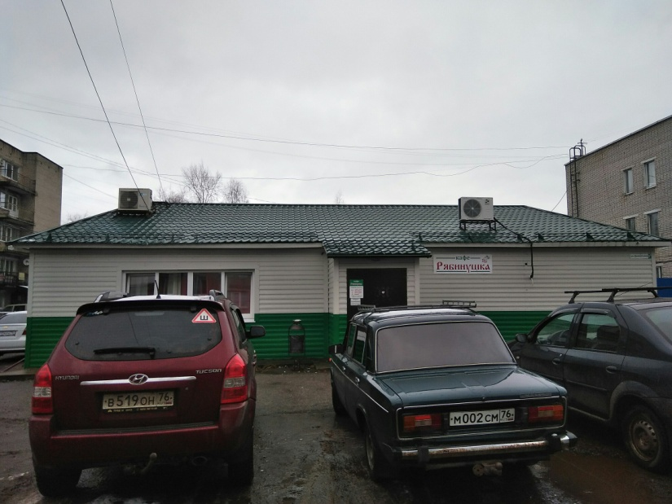
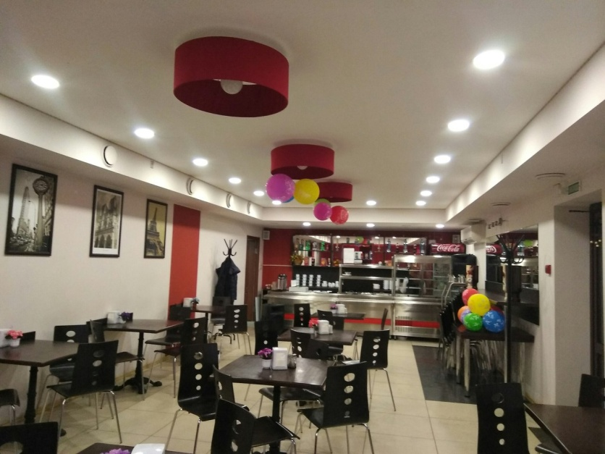
Объект 15. Магазин
Адрес | г. Тутаев, ул. Дементьева, д. 3а
Площадь объекта (кв. м) | 114,7
Площадь земельного участка (кв. м) | 193
Краткое описание объекта недвижимости | 1-но этажное кирпичное здание магазина в хорошем состоянии, имеются все коммуникации
Назначение | безвозмездное пользование (заключен договор безвозмездного пользования с Отделение Ярославской областной организации Общероссийской общественной организации «Всероссийского общества инвалидов»)
Предварительная рыночная стоимость объекта (руб.) | 3 763 000
Предварительная рыночная стоимость земельного участка (руб.) | 318 000

Slide 18
СПАСИБО ЗА ВНИМАНИЕ!!!

